Slide 1





Давайте сыграем
ИГРА «УГАДАЙ ФРАЗЕОЛОГИЗМ»
  СТАРТ

Slide 2

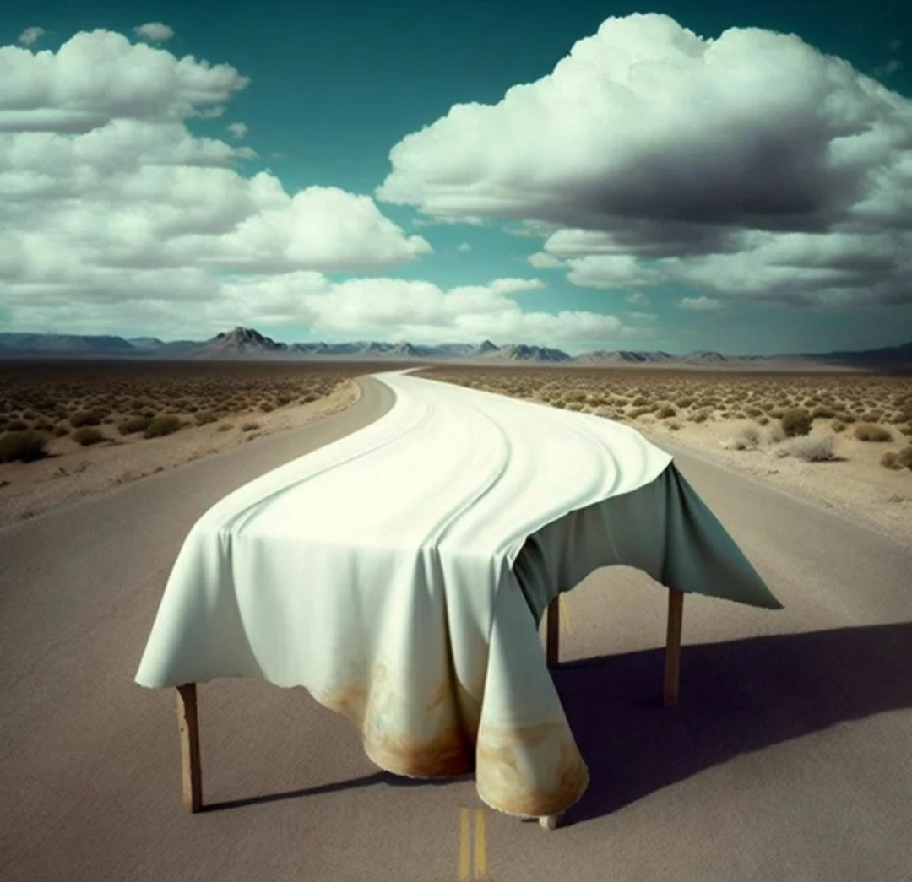







Slide 3






ВАРИАНТЫ:
Дорогу осилит идущий
Скатертью дорога

Slide 4
СКАТЕРТЬЮ ДОРОГА

Slide 5
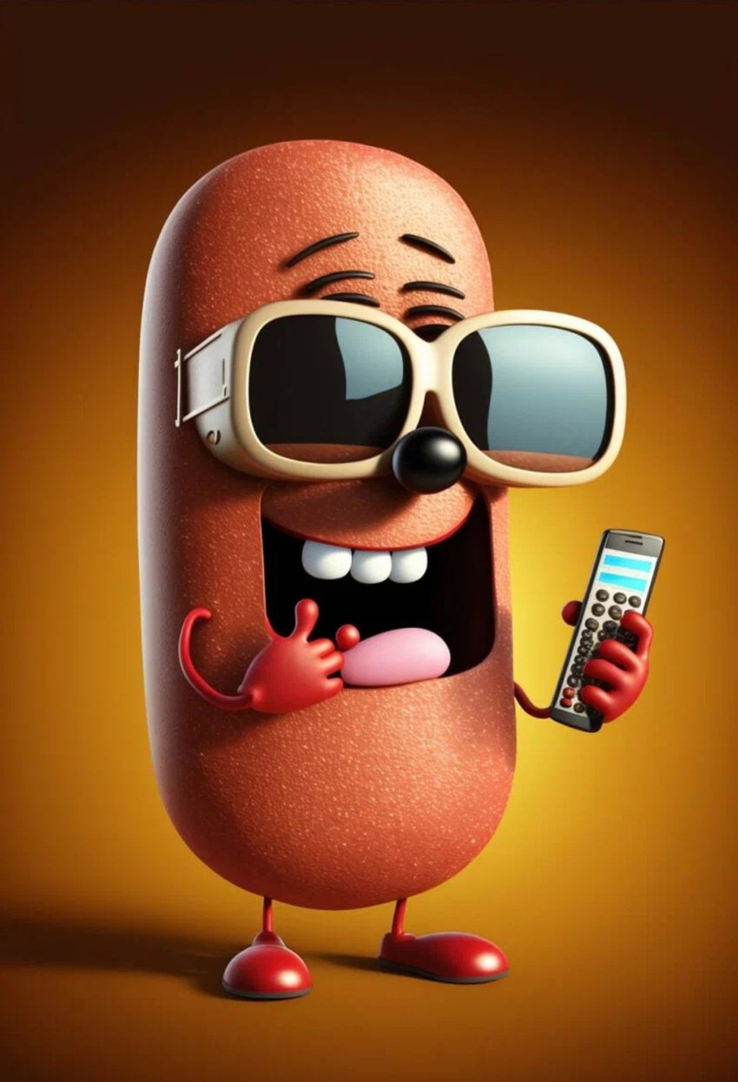

Slide 6
ВАРИАНТЫ:
Деловая колбаса
Крутой перец

Slide 7
ДЕЛОВАЯ КОЛБАСА

Slide 8
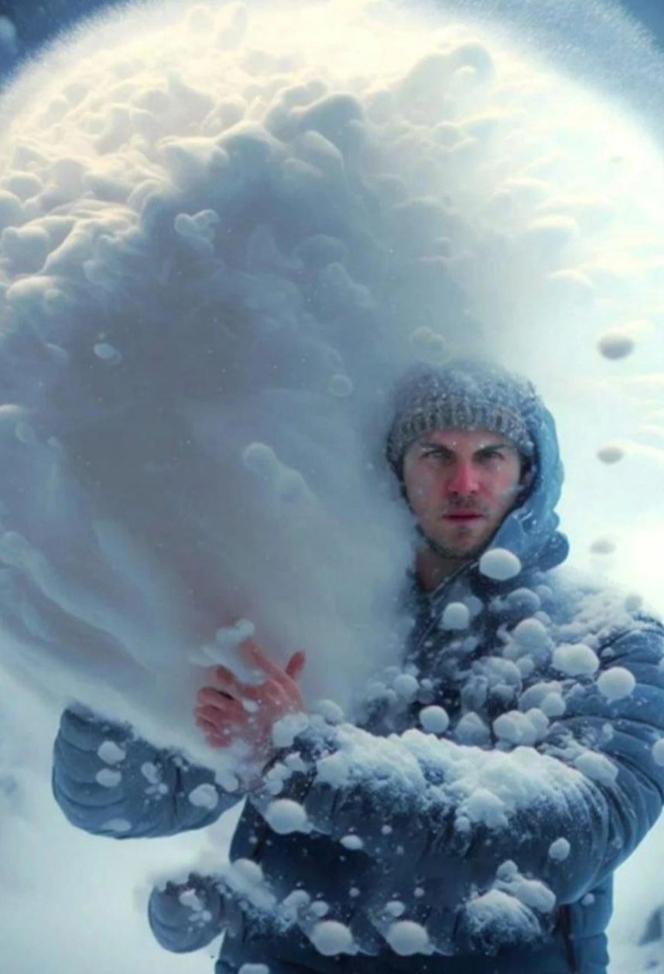

Slide 9
ВАРИАНТЫ:
Веет холодом
Нести пургу

Slide 10






НЕСТИ ПУРГУ

Slide 11
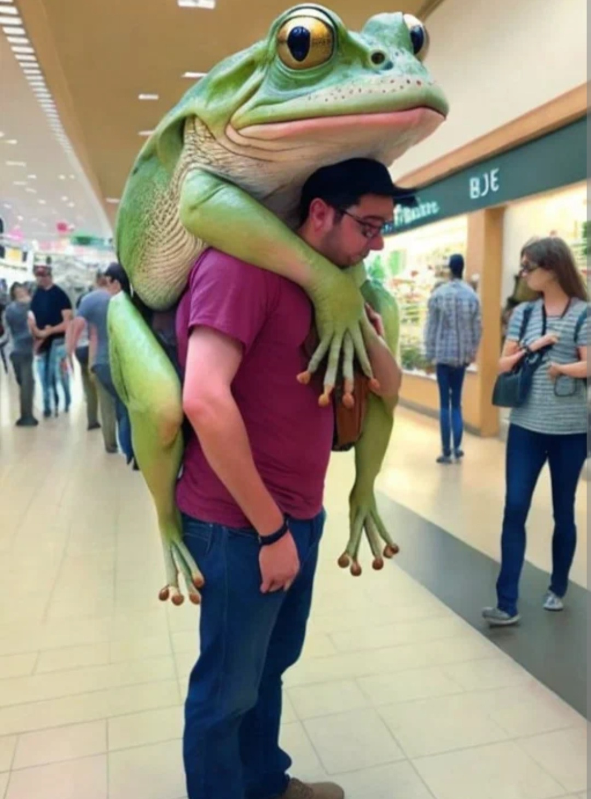

Slide 12
ВАРИАНТЫ:
Жаба душит
Лягушка-путешественница

Slide 13




ЖАБА ДУШИТ

Slide 14
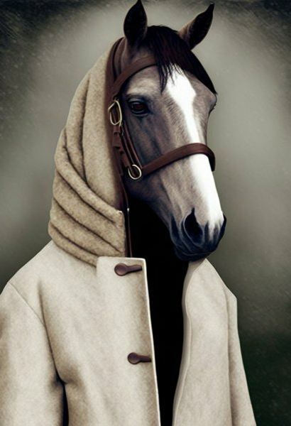

Slide 15
ВАРИАНТЫ:
Конь не валялся
Конь в пальто

Slide 16
КОНЬ В ПАЛЬТО

Slide 17


Slide 18
ВАРИАНТЫ:
На воре шапка горит
Играть с огнем

Slide 19
НА ВОРЕ ШАПКА ГОРИТ

Slide 20
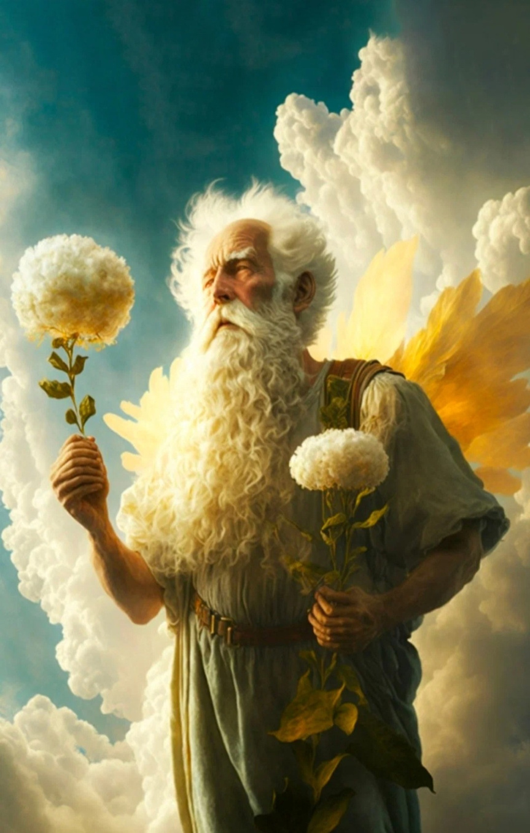

Slide 21
ВАРИАНТЫ:
Манна небесная
Божий одуванчик

Slide 22
БОЖИЙ ОДУВАНЧИК

Slide 23


Slide 24
ВАРИАНТЫ:
Куча времени
Счастливые часов не наблюдают

Slide 25
КУЧА ВРЕМЕНИ

Slide 26
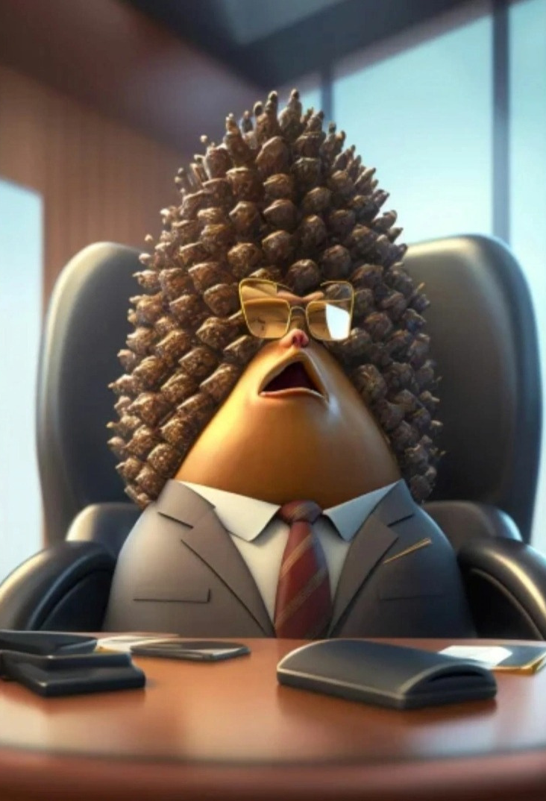

Slide 27
ВАРИАНТЫ:
Работает, словно спит
Большая шишка

Slide 28
БОЛЬШАЯ ШИШКА

Slide 29
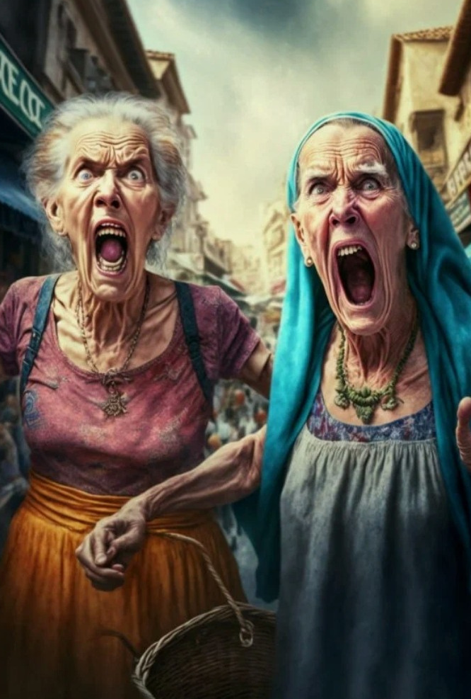

Slide 30
ВАРИАНТЫ:
Бешеные бабки
К бабке не ходи

Slide 31
БЕШЕНЫЕ БАБКИ

Slide 32






КОНЕЦ!
СПАСИБО ЗА ИГРУ!

